Slide 1
Игры и упражнения по развитию связной речи у детей 3-4 лет
Подготовил воспитатель
МБДОУ г.Иркутска детский сад №61
Дудина Татьяна Олеговна

Slide 2
Учить придумывать окончание новой знакомой сказки (рассказа)
Козлята и зайчик (слайды 3-6)
Как у Гали улетели шары (слайды 7-10)

Slide 3
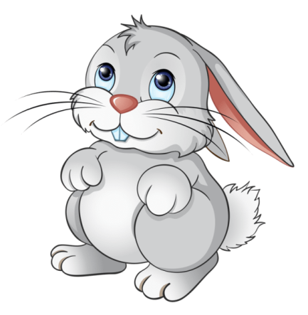
«Козлята и зайчик»

Slide 4
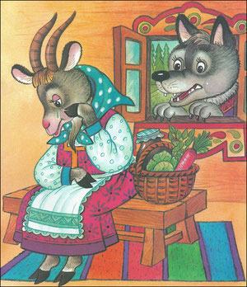
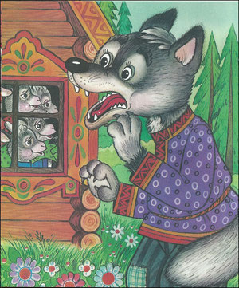
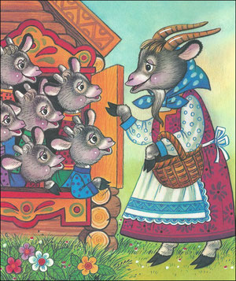
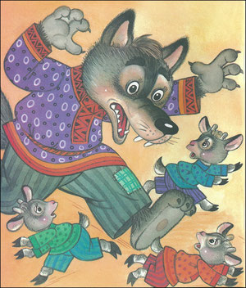
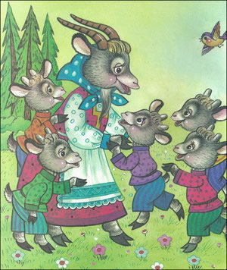
Notes:
Предложить вспомнить сказку «Волк и семеро козлят».

Slide 5
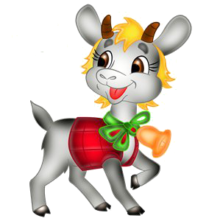
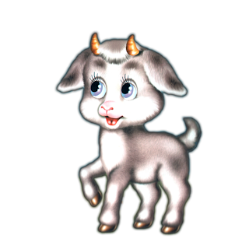
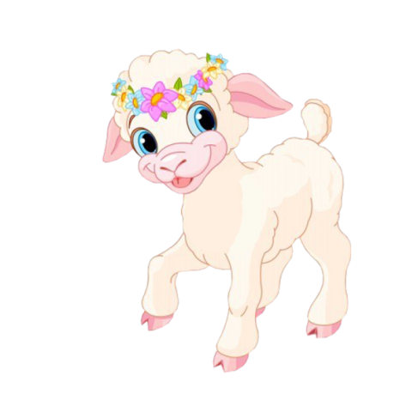
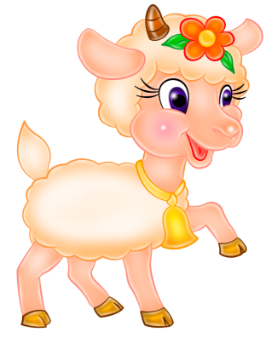
Notes:
Сказка заканчивается, воспитатель предлагает послушать, что было дальше. «Ушла коза в лес. Козлята остались дома одни. Вдруг в дверь снова постучали. Козлята испугались и попрятались. А это был маленький Зайчик. Зайчик говорит:… («Не бойтесь меня, это я – маленький Зайчик»).

Slide 6
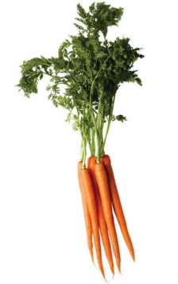
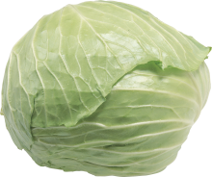
Notes:
Козлята … (впустили зайчика). Они угостили его… (капустой, морковкой). Малыши поели и стали … (играть, веселиться, резвиться… (весело прыгали)»

Slide 7
«Как у Гали улетели шары»

Slide 8
Notes:
Гале подарили… (воздушные шары). Они были… (красные, желтые, синие, разноцветные).

Slide 9
Notes:
Галя пошла … (на прогулку со своими шарами). Вдруг подул… (сильный ветер). Галя не удержала… (шары, они улетели)

Slide 10
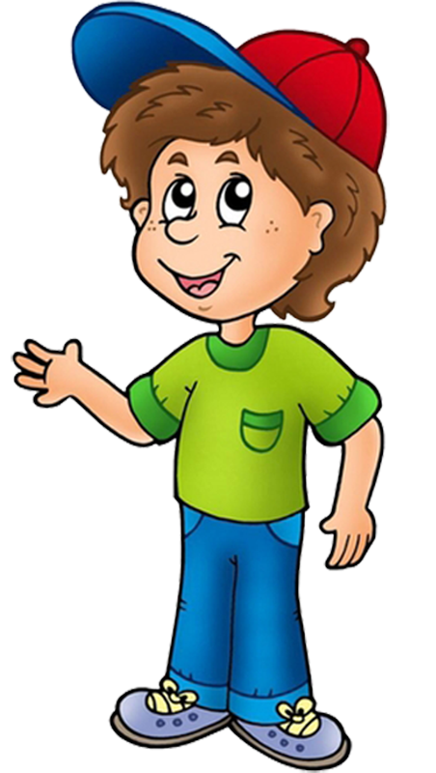
Notes:
Девочка заплакала. Мимо пробегал … (ее друг). Он спросил: … («Что ты плачешь?»). Галя ответила: … («Беда случилась, шары улетели».). Мальчик успокоил Галю и сказал: … («Не горюй, у меня дома есть шары, я сейчас их принесу».)

Slide 11
Развитие речи и творчества дошкольников: Игры, упражнения, конспекты занятий/ Под ред. О.С. Ушаковой. – М.: ТЦ Сфера, 2015 https://www.detiam.com/библиотечка/

